Slide 1
Ptáci
dravci

Slide 2
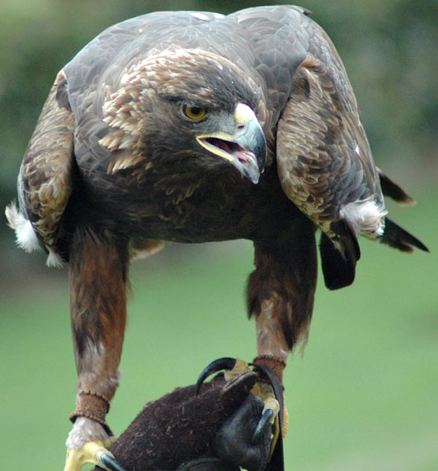

Dravci

Slide 3
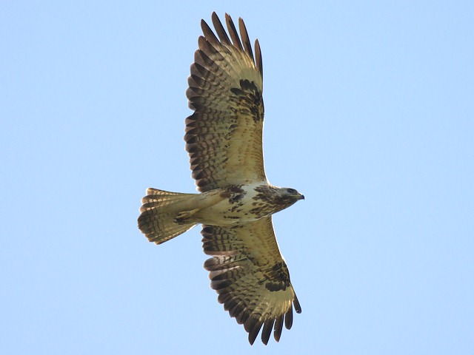
Letky - káně

Slide 4
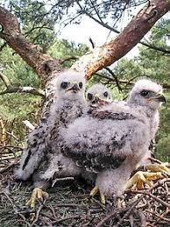
Mládě - káně

Slide 5
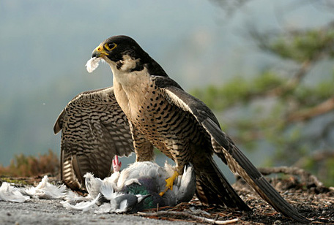
Sokol stěhovavý

Slide 6
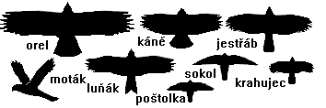
siluety

Slide 7
znaky dravců
Loví kořist – jsou draví (predátoři)
Udržují rovnováhu v přírodě
Mají velmi dobrý zrak
Mají silný zahnutý zobák a ostré drápy
Křídla s dlouhými letkami
Často samice je větší než samec
Mláďata krmivá
Mají silné žaludeční šťávy – rozpustí i kosti

Slide 8

Dravci v Čr

Slide 9
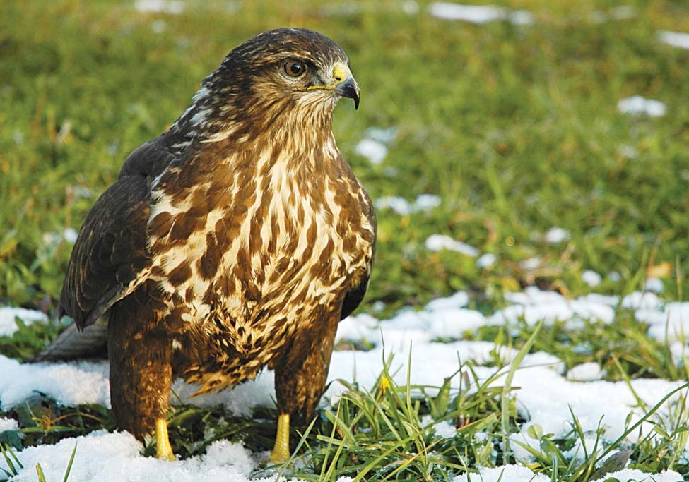
Káně lesní

Slide 10
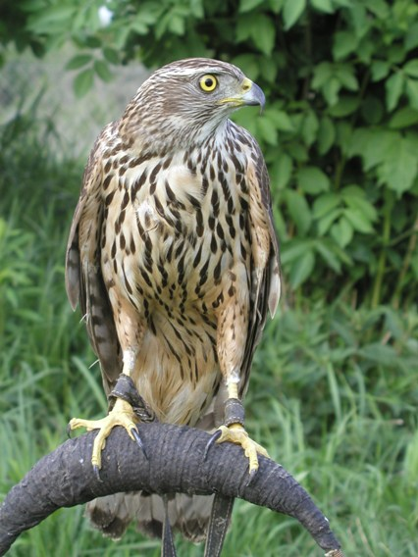
Jestřáb lesní

Slide 11
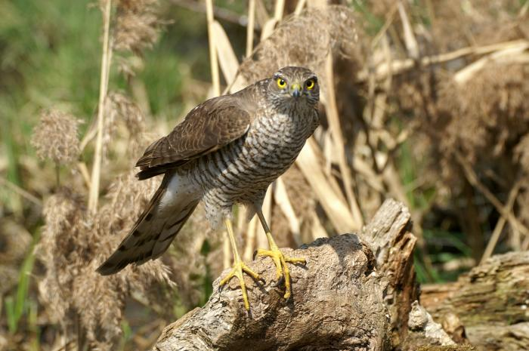
Krahujec obecný

Slide 12
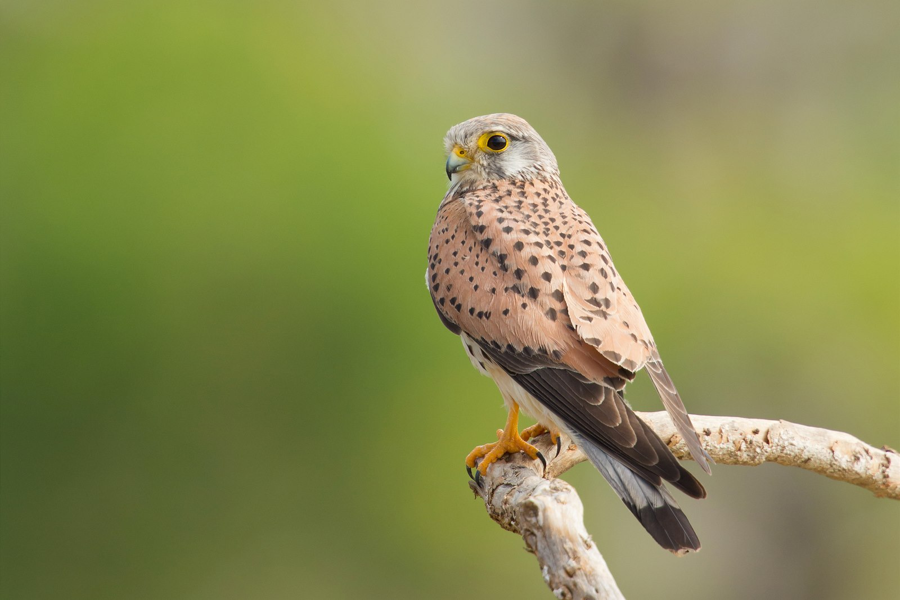
Poštolka obecná

Slide 13
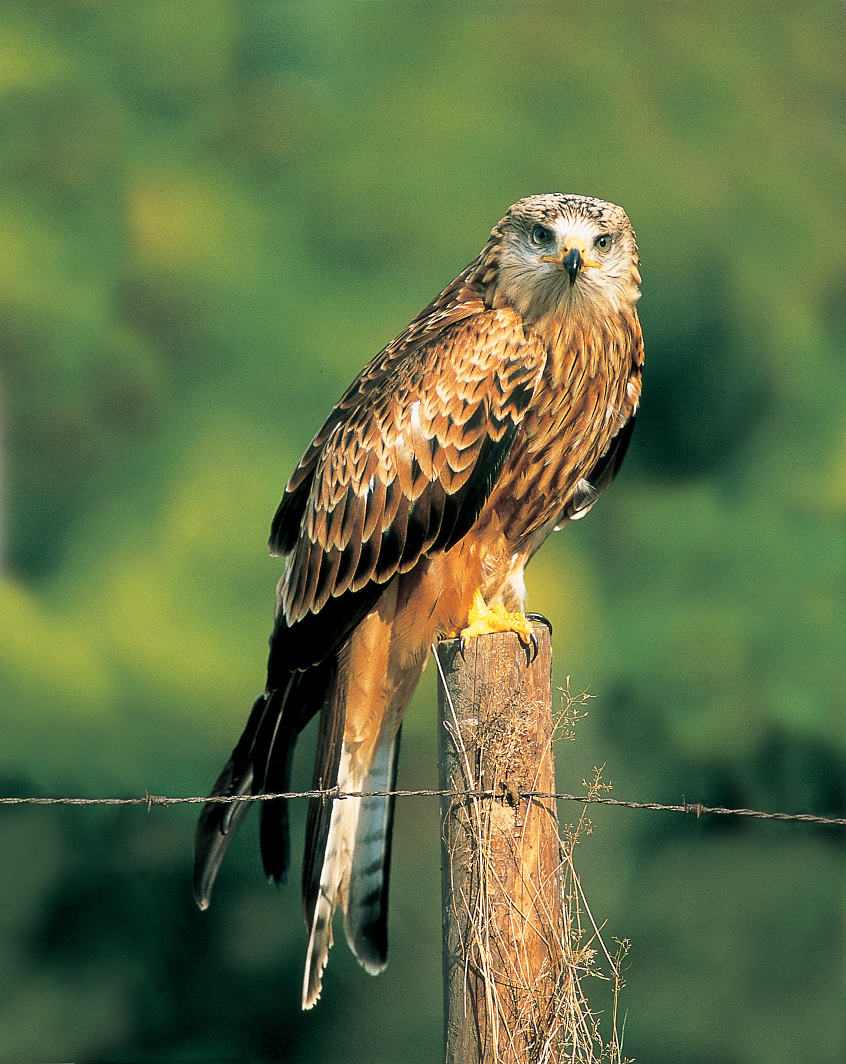
Luňák červený

Slide 14
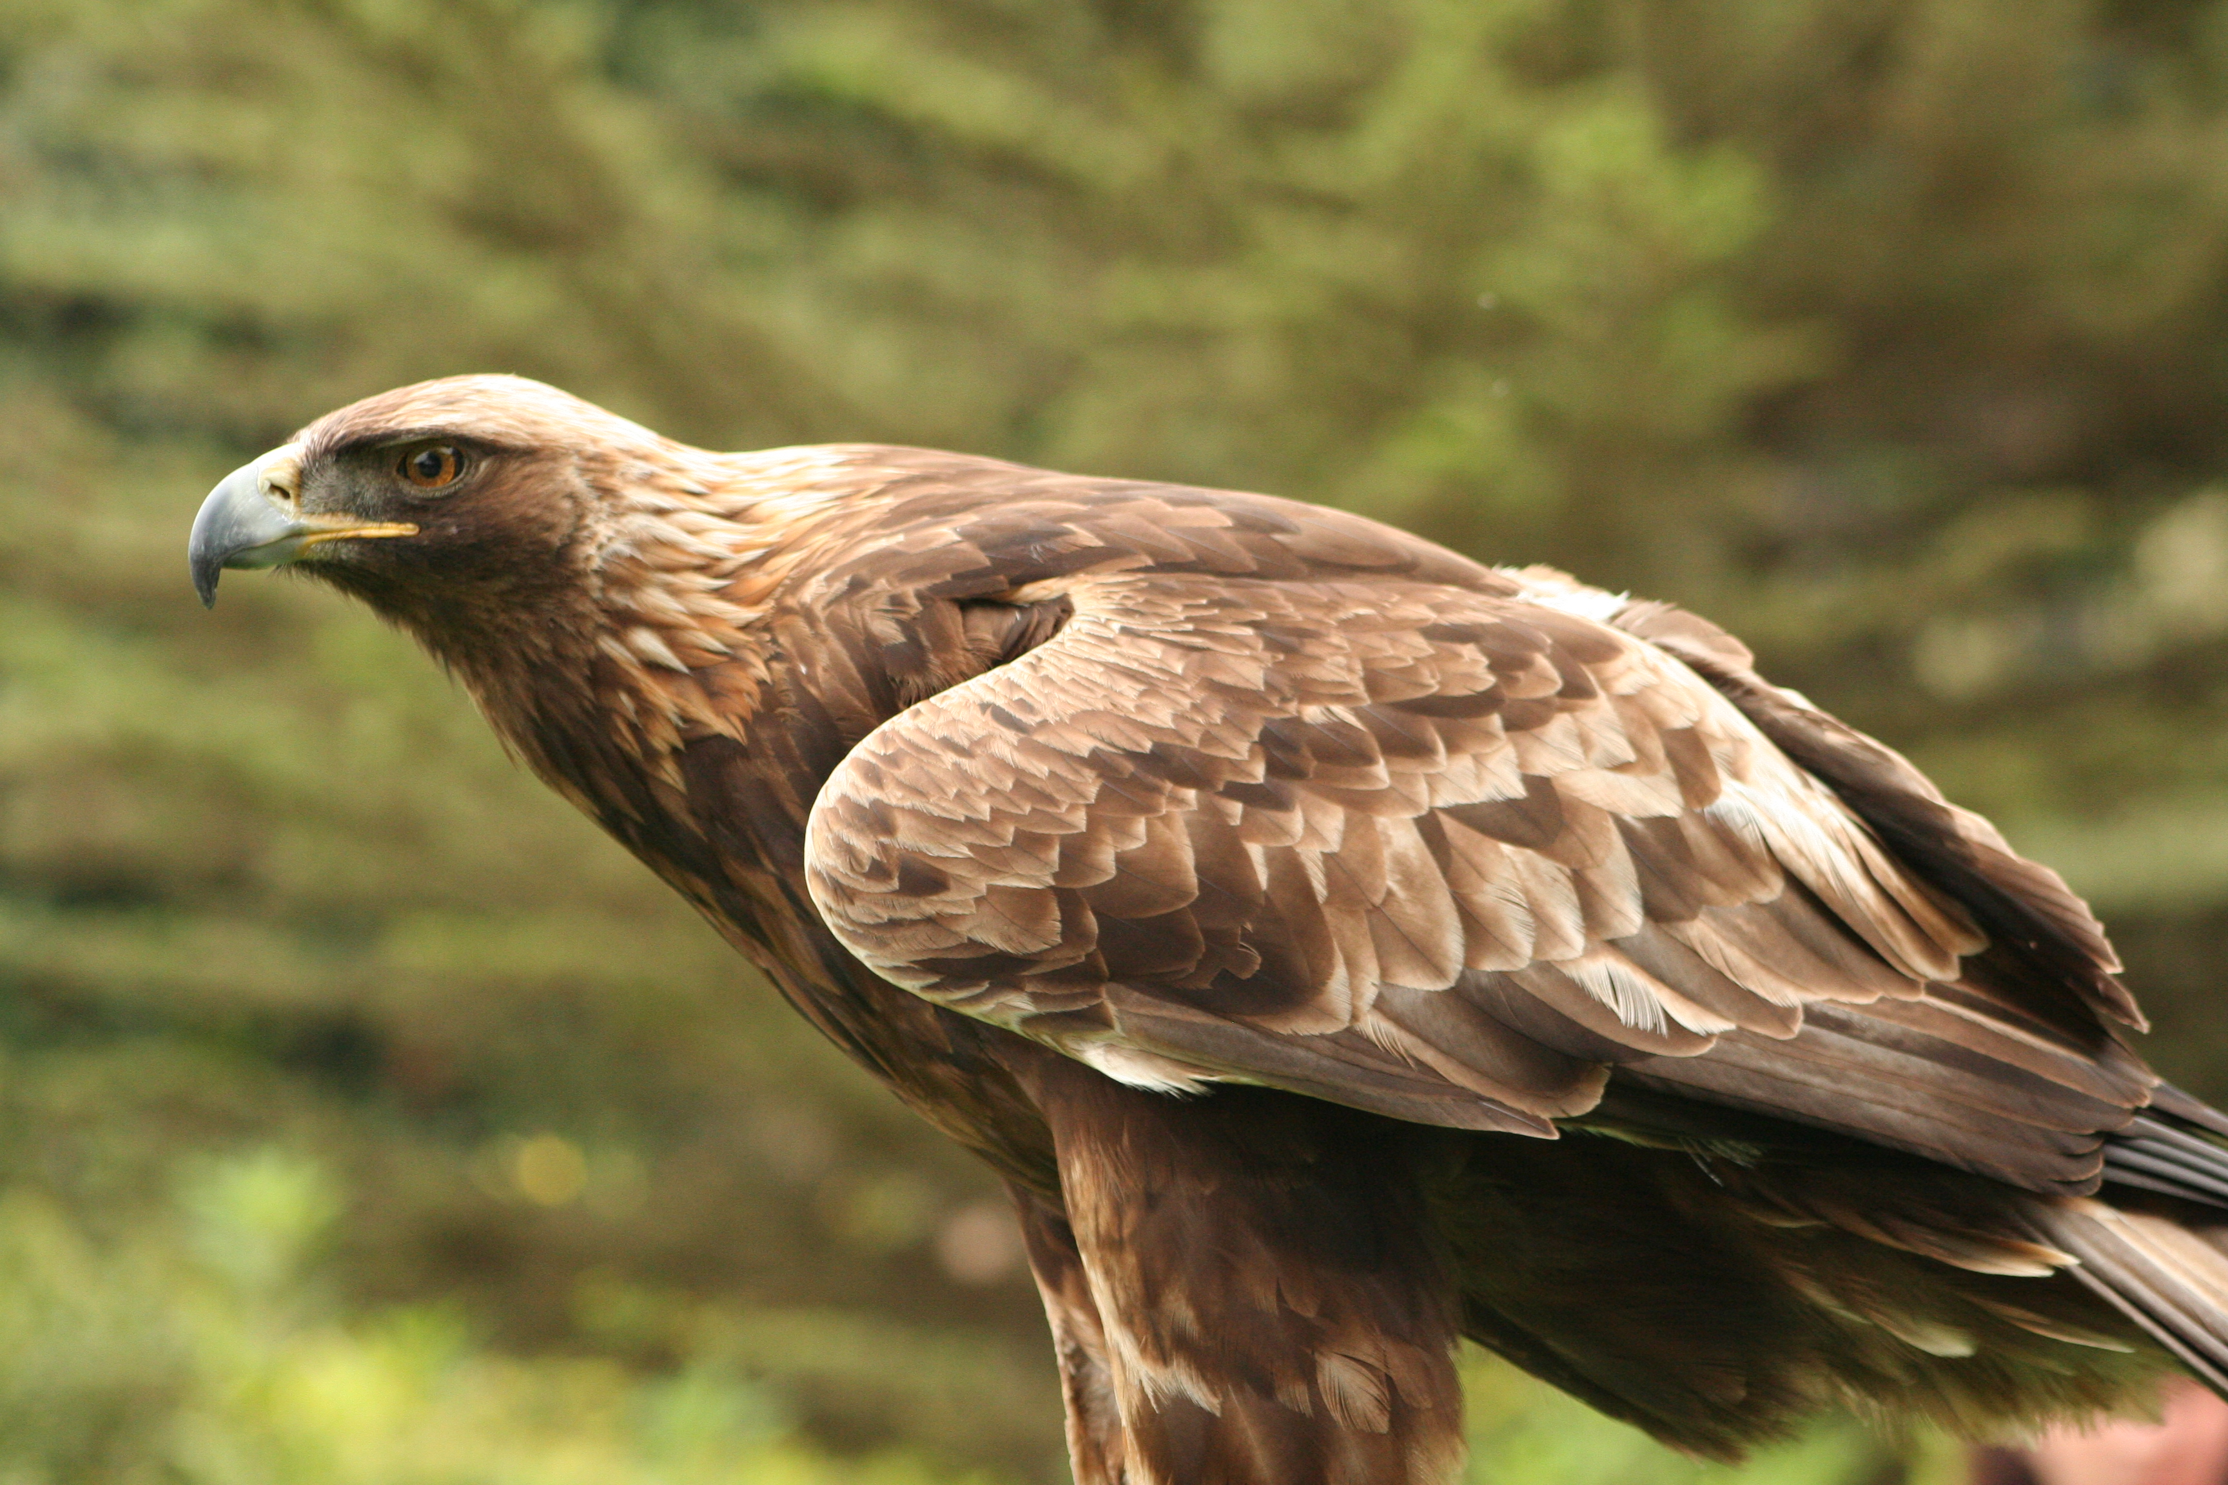
Orel skalní

Slide 15
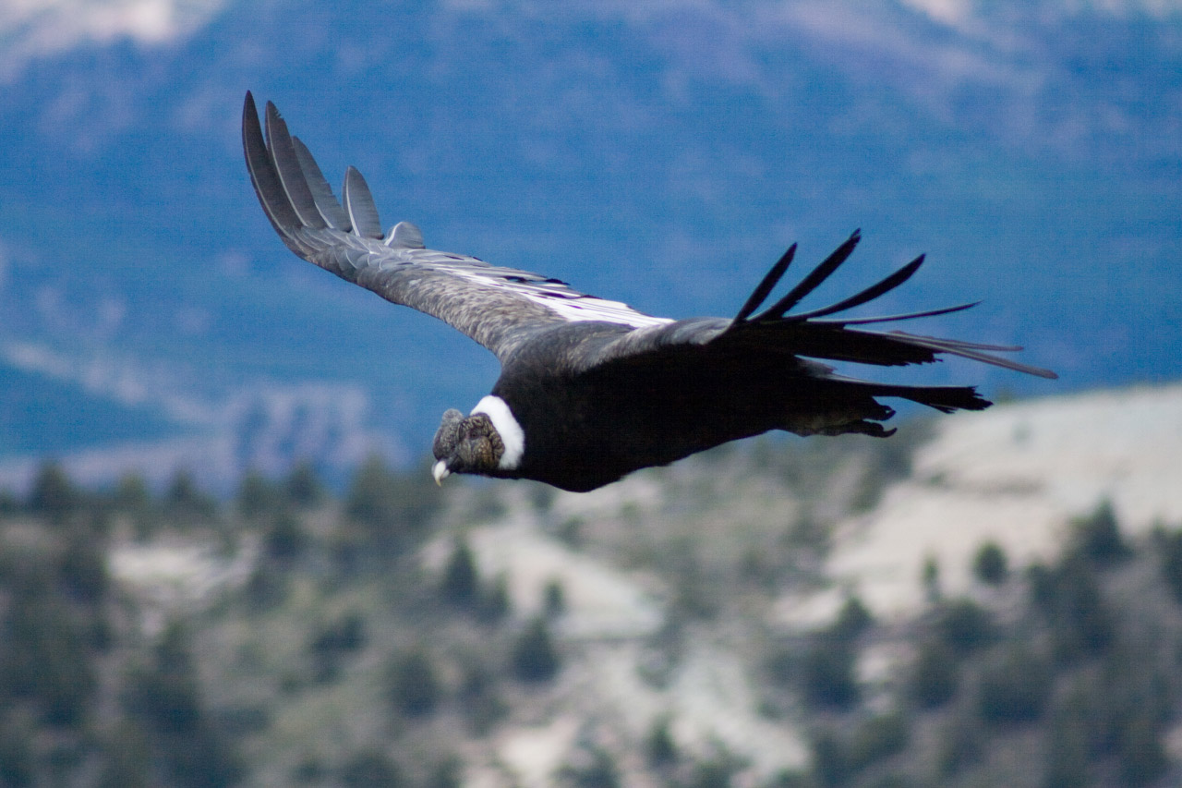
kondor

